Slide 1
TRƯỜNG MẦM NON NGỌC THỤY
GIÁO ÁN ÂM NHẠC
Dạy hát: Múa cho mẹ xem
Nghe hát: Cả nhà thương nhau
TCÂN: Nhìn hình ảnh đoán tên bài hát
Lứa tuổi: 3 – 4 tuổi
Thời gian: 15 – 20 phút

Slide 2
I. Mục đích – yêu cầu:
1. Kiến thức
- Trẻ biết tên bài hát, tên tác giả, hiểu nội dung bài hát .
2. Kỹ năng:
- Trẻ vận động phù hợp giai điệu của bài hát
- Trẻ có kỹ năng chơi trò chơi
- Rèn luyện và phát triển tai nghe nhạc
3. Thái độ:
- Trẻ biết yêu quý người thân trong gia đình
- Trẻ hứng thú với giờ học, yêu thích âm nhạc.

Slide 3
II Chuẩn bị
*Đồ dùng của cô:
Giáo án điện tử, bảng tương tác
Bút bấm, que chỉ
Nhạc bài hát Múa cho mẹ xem, cả nhà thương nhau
Hình ảnh các bài hát chơi trò chơi
*Đồ dùng của trẻ
- Trang phục của trẻ gọn gàng

Slide 4
1. ỔN ĐỊNH TỔ CHỨC
- Cô và trẻ chơi trò chơi với các ngón tay?
- Các con vừa chơi trò chơi gì? Các con dùng gì để chơi?

Slide 5
2. Phương pháp, hình thức – tổ chức
Dạy hát: “ Múa cho mẹ xem” của tác giả Xuân Giao
Cô hát lần 1:

Slide 6
Cô hát lần 2 kết hợp minh họa
+ Cô vừa hát bài hát gì? Ai sáng tác?
+ Bài hát nhắc đến cái gì?

Slide 7
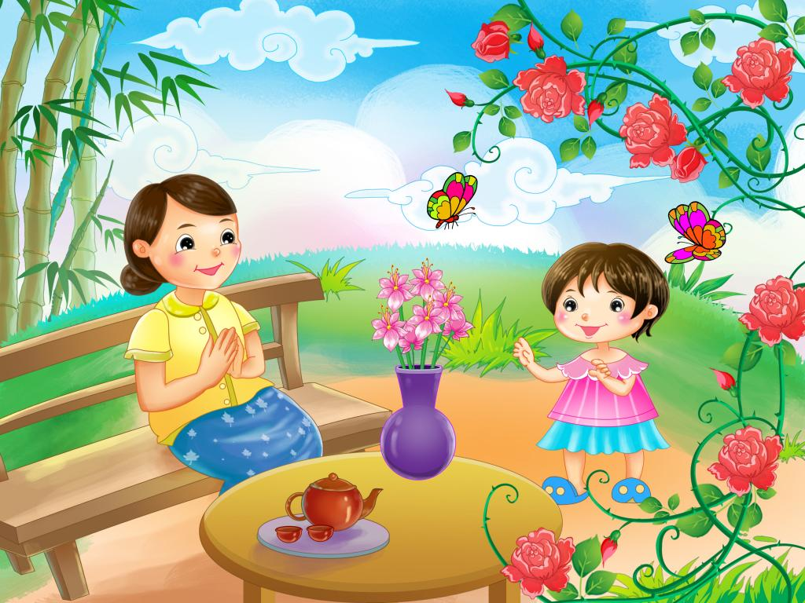
Trong bài hát , bạn nhỏ đang làm gì?
Múa cho mẹ xem

Slide 8
Cô cho cả lớp hát cùng cô 2 - 3 lần
Cô cho tổ, nhóm, cá nhân hát cùng cô. Sau đó thi đua các tổ theo hình thức to – nhỏ.

Slide 9
* Nghe hát: “ Cả nhà thương nhau” tác giả: Phan Văn Minh
- Cô giới thiệu tên bài hát
Cô hát cho trẻ nghe lần 1
- Cô hỏi trẻ tên bài hát?

Slide 10
Cô hát lần 2 (kết hợp minh họa)
Cô giảng nội dung: Qua bài hát trẻ nhớ tên bài hát, tên tác giả và hiểu nội dung bài hát “Cả nhà thương nhau” Trong gia đình ai cũng có ba, có mẹ. Ba mẹ là người sinh ra các con. Mọi người trong gia đình đều thương yêu nhau .

Slide 11
Trò chơi âm nhạc: “ Nhìn hình ảnh đoán tên bài hát”

Slide 12
Câu hỏi 1: Đố bé biết đây là hình ảnh của bài hát nào ?
1. Cô và mẹ
2. Vui đến trường
3. Múa cho mẹ xem

Slide 13
Câu hỏi 2: Còn đây là hình ảnh của bài hát nào?
1. Cả nhà thương nhau
2. Vui đến trường
3. Cô và mẹ

Slide 14
3. Kết thúc

